Slide 1
  第十章 差错控制编码
10.1 差错控制编码的基本原理
10.2常用的简单编码
10.3 线性分组码
10.4循环码

Slide 2
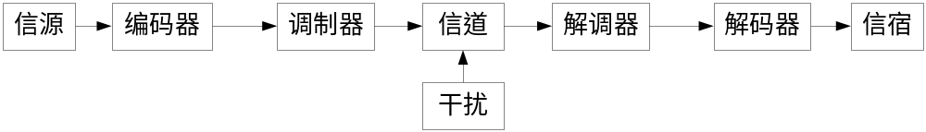
10.1 差错控制编码的基本原理
信源编码
信道编码
加密
信源译码
信道译码
解密
数字通信系统模型
信源编码 ：提高系统的有效性。
信道编码：提高系统的可靠性。
信道编码又称差错控制编码、抗干扰编码或纠错编码
信息与通信工程学院

Slide 3



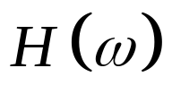
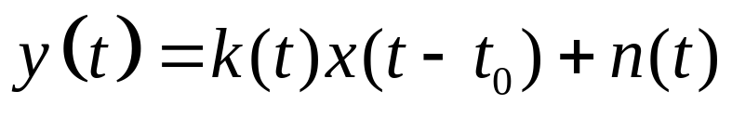
10.1 差错控制编码的基本原理
发生误码原因：
系统特性不理想（乘性干扰），数字信号通过系统时 产生波形失真(码间干扰)，在接收端判决时会产生判决错误。
信道中的噪声（加性干扰），这种干扰随机地与信号 叠加，使信号波形产生失真，引起判决错误。
取样
判决器
输出
输入
n(t)

Slide 4
10.1 差错控制编码的基本原理
解决办法：
（1）适当增加发送信号功率。
(2) 选择抗噪声性能好的调制解调方式。
(3) 采用最佳接收 。
（4）采用差错控制编码。
信息与通信工程学院

Slide 5
10.1 差错控制编码的基本原理
  差错控制编码方法：
  发端按约定规则对信息码元增加监督码元。
  收端通过检验监督码元与信息码元之间关
  系是否被破坏，以发现错误或纠正错误。
  人为地加入多余度。
  信号在一定的干扰条件下，具有检测或纠
  正错码的能力。
降低有效性，提高可靠性。
信息与通信工程学院

Slide 6
10.1 差错控制编码的基本原理
常用的差错控制方式
1. ARQ ( Automatic Repeat Request )方式
(自动请求重发或检错重发)
发端发送可以发现错误的码字
接收端译码后，如果发现没有错误，则输出
如果发现错误，自动请求发端重发
直到正确接收到码字为止
信息与通信工程学院

Slide 7
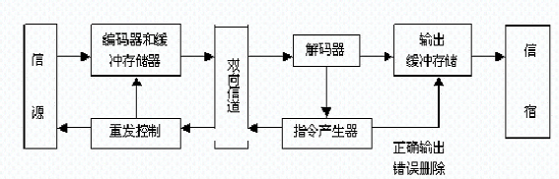
10.1 差错控制编码的基本原理
ARQ系统组成
特点：设备简单、双向信道、传输效率低。
信息与通信工程学院

Slide 8
10.1 差错控制编码的基本原理
2.反馈校验方式
收端收到码字后，立即将收到的码字返回发送端。
发端将返回码字与发端缓冲存储器中相应的码字比较。
若发现与发送码不同，即认为产生错误，就重发上一次
的码字。
特点：设备简单、双向信道、传输效率低。
信息与通信工程学院

Slide 9
10.1 差错控制编码的基本原理
3. FEC（Forward Error Control，前向纠错 ）方式
发端发出码字不仅能发现错误，且能够纠正错误。
收端译码后，若没有错误则直接输出。
若有错误，则在收端自动纠正后，再输出。
特点：
不需要反向信道
实时性好
传输效率高
纠错编译码方法复杂
信息与通信工程学院

Slide 10
10.1 差错控制编码的基本原理
4. HEC（Hybrid Error Control,混合纠错）方式
  将ARQ方式和前向纠错方式结合使用。
错码较少时：采用前向纠错方式，自动纠正错码。
  错码较多时：采用ARQ方式自动请求重发。
信息与通信工程学院

Slide 11
10.1 差错控制编码的基本原理
香农有扰信道编码定理：
有扰信道中，只要信息传输速率R小于信道容量C，总可以找一种编码方法， 使信息以任意小的差错概率 Pe 传送，即Pe可以任意小，且 R 可以接近C。
但若R > C，在传输过程中必定带来不可纠正错误，不存在使 Pe 任意小的编码。
编码定理本身并未给出具体的纠错编码方法。
它为信道编码奠定了理论基础。
从理论上指出了信道编码的发展方向。
信息与通信工程学院

Slide 12
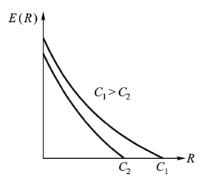
10.1 差错控制编码的基本原理
误码率： P_{e} = e ^{–n E(R)}
式中，n为编码的码字长度(简称码长)；
E(R)为误码指数。
信息与通信工程学院

Slide 13
10.1 差错控制编码的基本原理
误码率： P_{e} = e ^{–n E(R)}
减小误码率P_{e}的两种途径：
（1）n 及 R一定时，增加信道容量C。由图可见，E(R)
随C的增加而增大。由信道容量公式知， 增加C，
可通过增加S和B来实现；
（2）在C及 R一定的情况下，增加 n 可以使Pe指数减小。
信息与通信工程学院

Slide 14
10.1 差错控制编码的基本原理
重复编码的例子：天气预报消息发布
晴 雨 纠检错能力
第一种
编码方法
1 0
无纠检错能力
第二种
编码方法
可检1位错（01、10）、
无纠错能力
11 00
第三种
编码方法
可检2位错、可纠1位错
（001、010、100
011、101、110 ）
111 000
000
许用码 (预先约定码字)
禁用码（未约定码字）
最大似然准则
111

Slide 15
10.1 差错控制编码的基本原理
码间距离d 及检错纠错能力
码字：由信息位和监督位组成的一组码元。
用C = ( c_{n-1} c_{n-2} … c₀ )表示。
（许用码字、禁用码字）
码元： 组成码字的元素，用C_{i}表示。
码长：码字中码元的个数，用 n 表示。
码组：由多个许用码字构成的一组码字。
重复编码：000、111
信息与通信工程学院

Slide 16
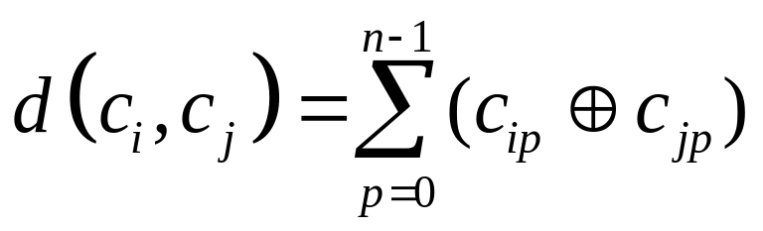
10.1 差错控制编码的基本原理
码间距离d（code distances）
简称码距，又称汉明距离，是码组中任意两个码字之间对应位上码元取值不同的个数。
等于两个码字对应位模 2 相加后“1”的个数 。
例：11、00 ，d =2；
111 、000，d =3；
101110 、 101011 ，d =2 。
信息与通信工程学院

Slide 17
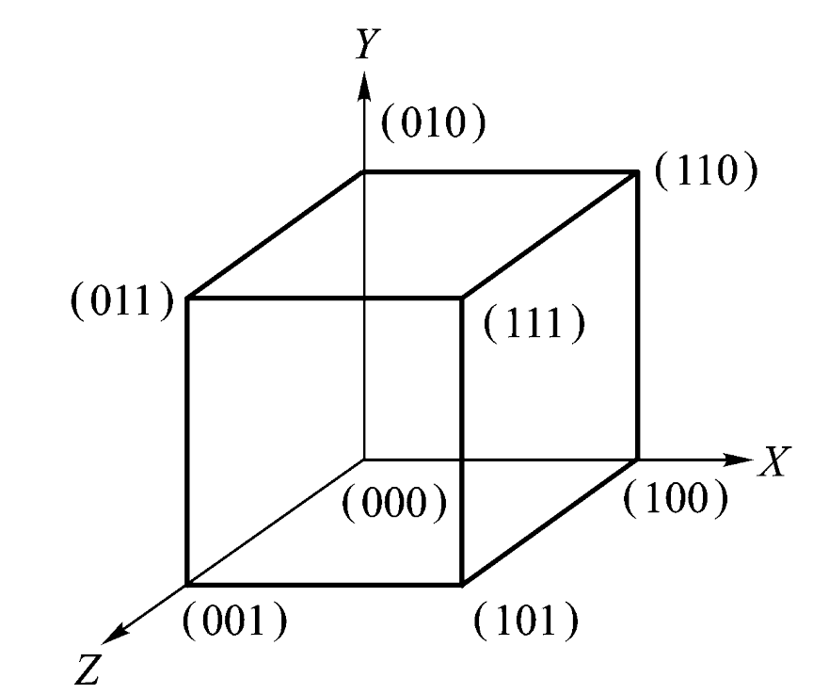
10.1 差错控制编码的基本原理
3位编码码字：三维几何空间立方体顶点
重复编码：
000、111
码间距离的几何意义
最小码间距离d0：码组中各码字之间最小的码距。
信息与通信工程学院

Slide 18
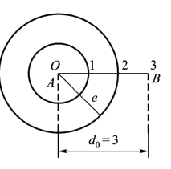
10.1 差错控制编码的基本原理
最小码间距离d0与检错纠错能力的关系
(1)当码组仅用于检测错误时，若要求检测e个错误，
则最小码距为：d₀≥e +1
信息与通信工程学院

Slide 19
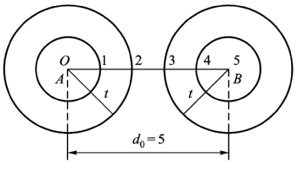
10.1 差错控制编码的基本原理
(2)当码组仅用于纠正错误时，为纠正 t 个错误，要求
最小码距为：d₀ ≥2t +1
信息与通信工程学院

Slide 20
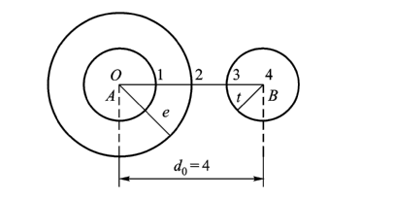
10.1 差错控制编码的基本原理
(3)当码组既要检错，又要纠错时，为纠正 t 个错
误，同时检测e 个错误，则要求的最小码距为
d₀≥ e + t +1 (e > t )
信息与通信工程学院

Slide 21
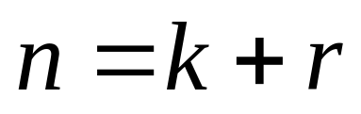
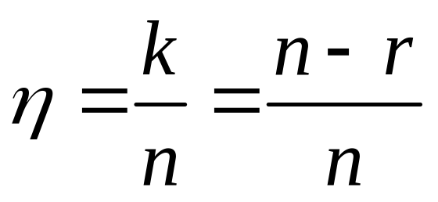
10.1 差错控制编码的基本原理
编码效率
k：码字中信息码元的个数
r：监督码元个数
n: 码元总的个数（总码长）
信息与通信工程学院

Slide 22
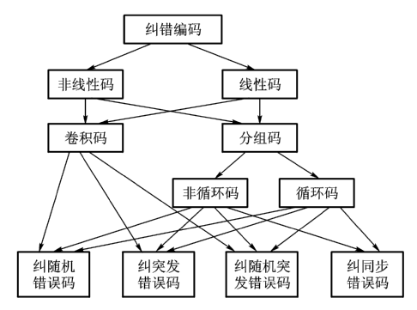
10.1 差错控制编码的基本原理
纠错编码的分类
信息与通信工程学院

Slide 23
10.2常用的简单编码
1.奇偶监督码
2.二维奇偶监督码
3.恒比码（等重码）
信息与通信工程学院

Slide 24
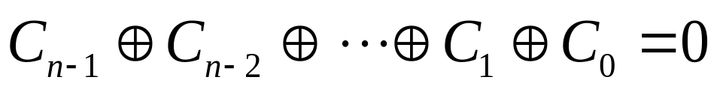
10.2常用的简单编码
1.奇偶监督码（奇偶校验码）
广泛应用于计算机数据传输中。
编码规则：在每个分组的信息位后增加监督位，无论
信息位有多少位，监督位只有一位。
偶监督码：给信息位后增加一位监督位，使码字中“1”
的数目为偶数。
上式为偶监督码的监督关系，也称为校验方程。
检测能力：检测奇数个错。
信息与通信工程学院

Slide 25
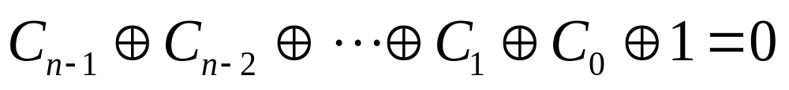
10.2常用的简单编码
  奇监督码：给信息位后增加一位监督位，使码字
中“1”的数目为奇数。其校验方程为
检测能力：检测奇数个错。
奇偶监督码的编码效率η较高，尤其是当码长 n 较大时这一特点更为明显。

Slide 26
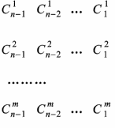


10.2常用的简单编码
2.二维奇偶监督码
（方阵码、行列监督码
或水平―垂直奇偶监督码）
编码方法：
把m 个信息码字排列成一个方阵
每个码字构成方阵的一行
在每一行的最后按奇偶监督规则
增加一位水平监督位
再按列的方向每列增加一位垂直
监督位（包括行监督位的列）
信息与通信工程学院

Slide 27
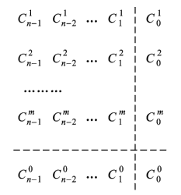
10.2常用的简单编码
检测能力：
可检测每行的奇数个错和每列的奇数个错；
行列交叉可以检测每行或每列的偶数个错；
但当发生的错误为刚好构成矩形的四个错码时， 则不能检测出错误。
信息与通信工程学院

Slide 28
10.2常用的简单编码
纠错能力：
只有一行出现奇数个错码时，按行检测可以判断出错在那一行
按列检测可以确定该行的那一列发生了错误
行列交叉可以判断错误的位置，即可纠错
信息与通信工程学院

Slide 29
10.2常用的简单编码
3.恒比码（等重码）
每个许用码含有相同数目的“1”。码字中“1”与“0”的个数之比是恒定的，故称恒比码。
码字中“1”的个数称为码重，因此恒比码又称等重码。
对于某种特定的恒比码，当码长确定后，其“1”的个数就确定了。
检测中只要计算“1”的个数就可以确定是否发生错误。
恒比码多用于电传机中。
信息与通信工程学院

Slide 30
10.2常用的简单编码
3.恒比码（等重码）
我国电传机传输汉字采用的是“5中取3” 恒比码，
其码长为5，码字中“1”的个数为 3。
这种码我国称为保护电码。
码长为5的二进制数共有 32 种组合，选择其中含有3个“1”的组合作为许用码，为 10个。
信息与通信工程学院

Slide 31
10.2常用的简单编码
我国的保护电码与国际电码
阿拉伯数字
保护电码
国际电码
阿拉伯数字
保护电码
国际电码
汉字编码：
0000-9999
西 6007
安 1344
0
01101
01101
5
00111
00001
1
01011
11101
6
10101
10101
2
11001
11001
7
11100
11100
3
10110
10000
8
01110
01100
4
11010
01010
9
10011
00011
信息与通信工程学院

Slide 32
10.3 线性分组码
一、线性分组码概念
线性分组码是指信息位和监督位满足一组线性方程；
其编码规则可用一组线性方程来描述的分组码。
信息位k
信息位k 监督位r
记为（n, k）
n: 码元总的个数（总码长）
信息与通信工程学院

Slide 33



10.3 线性分组码
系统码：码字的前一部分是连续 k 位信息码元，后一部
分是连续 r 位监督码元，具有这种结构的线性
分组码称为系统码。否则称为非系统码。
纠错原理
n 位长的二进制码共有 码字。
k 位长的二进制码共有 码字。
许用码字：
禁用码字：
当出现禁用码字时就可以发现或纠正错误。
信息与通信工程学院

Slide 34
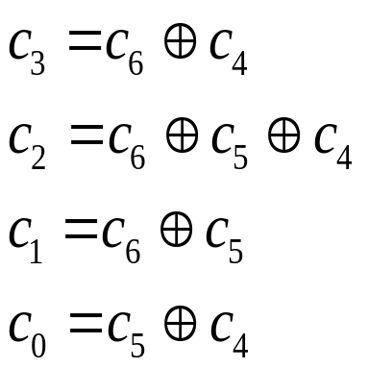
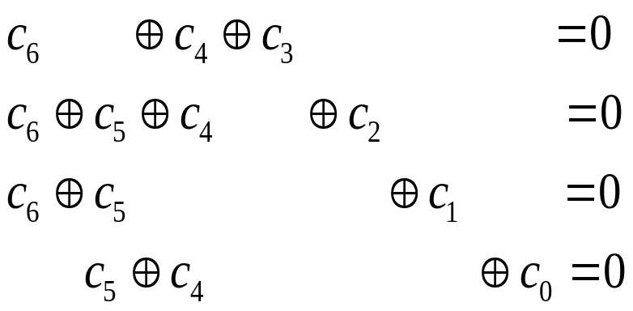
10.3 线性分组码
二、线性分组码的一致检验（监督矩阵）矩阵[H]
[H]矩阵是用来说明监督码元与信息码元之间关系的矩阵。
以（7，3）码 ( k=3, r =4, n =7) 为例：
码字矢量 C= [c₆c₅c₄c₃c₂c₁c₀]
信息码元： c₆c₅c₄ 监督码元 ：c₃c₂c₁c₀
监督方程为：
r 行
信息与通信工程学院

Slide 35

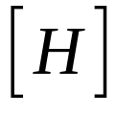
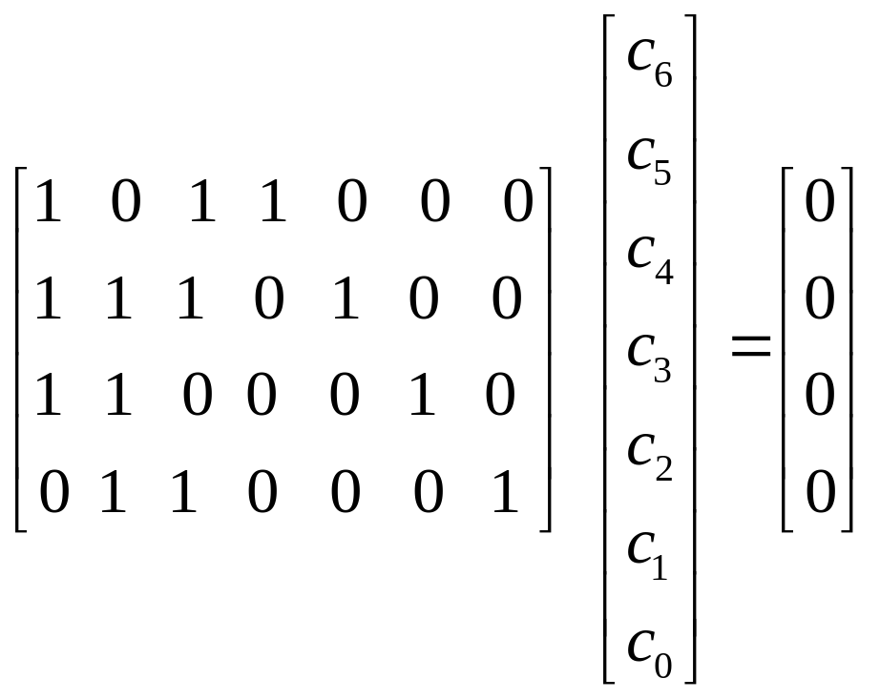

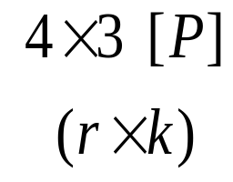
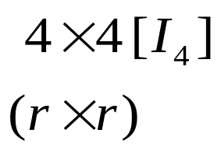
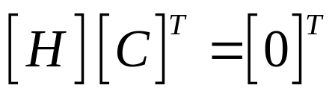
10.3 线性分组码
将方程系数写为矩阵形式
信息与通信工程学院

Slide 36
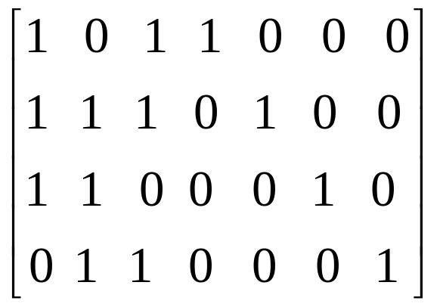
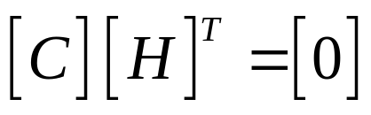
10.3 线性分组码
令 [H]=
[H]=[P I4]
称[H]为线性分组码的一致检验矩阵（监督矩阵）。
转置
由：
信息与通信工程学院

Slide 37

10.3 线性分组码
[H]的性质（一）：
[H]=
（1）[H]是 阶矩阵，即行数为监督码元个数，
列数为码长。 [H]中每行元素表明监督方程
中线性相关的码元系数。故若[H]已知，则码
元之间的监督关系唯一确定。
信息与通信工程学院

Slide 38


10.3 线性分组码
[H]的性质（二）：
[H]=
（2）[H]=[P I4]，即[H]由两部分组成，前半部称
为[P]矩阵 ，后半部 [I]称为 单位
矩阵 。
此时，称 [H]为典型矩阵，只有系统码才具有。
信息与通信工程学院

Slide 39
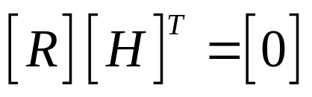
10.3 线性分组码
[H]的性质（三）：
（3）[H]是接收端检错的依据。
信息与通信工程学院

Slide 40
10.3 线性分组码
三、线性分组码的生成矩阵[G]
[G]矩阵是在给定信息位的条件下，如何生成码字的矩阵。
仍以（7，3）码 ( k=3, r =4, n =7) 为例：
码字矢量 C= [c₆c₅c₄c₃c₂c₁c₀]
信息码元： c₆c₅c₄ ；监督码元 ：c₃c₂c₁c₀
在监督方程基础上，加上信息码元方程。
监督方程
信息与通信工程学院

Slide 41
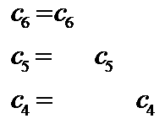
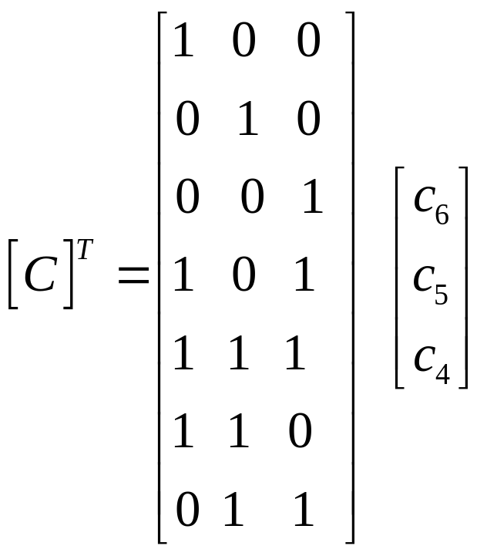
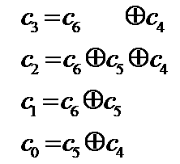
10.3 线性分组码
监督方程
矩阵形式
信息与通信工程学院

Slide 42
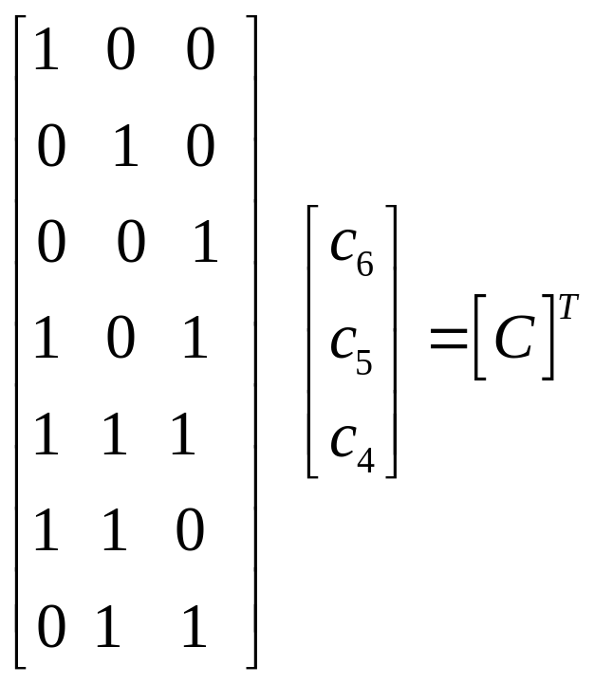
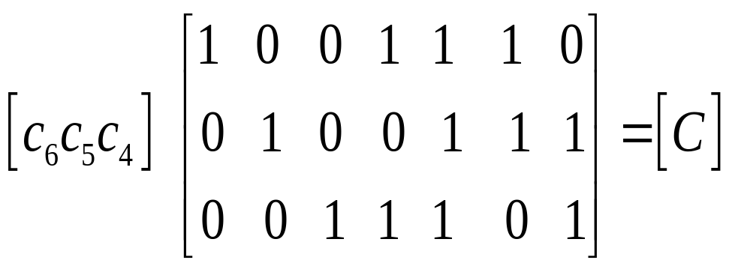
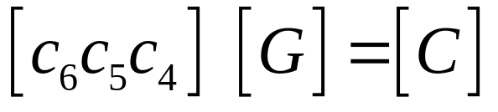
10.3 线性分组码
生成矩阵[G]
转置
码字
矩阵
故有：
信息与通信工程学院

Slide 43


10.3 线性分组码
[G]的性质（一） ：
（1）[G]是 阶矩阵，即行数为信息码元个数，
列数为码长。 故若[G]给定，则在已知信息码
元的情况下，就可得到码字（生成矩阵）。
信息与通信工程学院

Slide 44
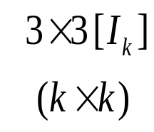
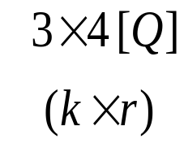
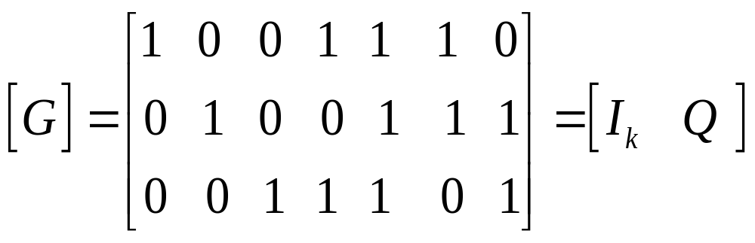
10.3 线性分组码
[G]的性质（二）：
（2）[G]=[IK Q]为标准生成矩阵，[G]中每行是互相
独立的（线性不相关）。实际上，[G]中每行就是
一个许用码字。
推论：由k互相独立的码字可构成生成矩阵。
信息与通信工程学院

Slide 45
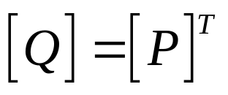
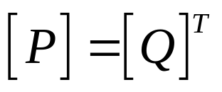
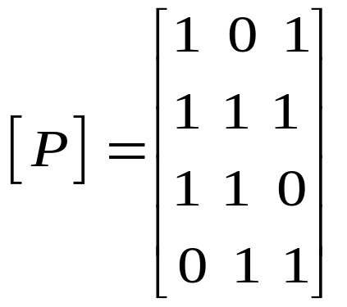
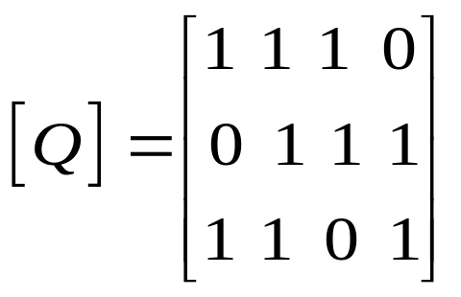
10.3 线性分组码
[G]的性质（三）
（3）[G]与[H]的 关系
[G]=[IK Q]
[H]=[P Ir]
可以证明：
或
如上例中：
信息与通信工程学院

Slide 46
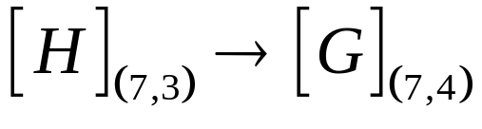
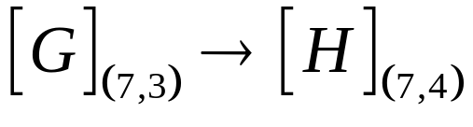
10.3 线性分组码
[G]的性质（四）
（4）对偶码
将一码组（A）中的[H]当作另一码组（B）中的[G]，或反之，则称B为A的对偶码。
如：
则（7，4）为（7，3）的对偶码。
（5）封闭性
线性分组码组中，任意两个码字之和仍是此码组中的一个码字。
信息与通信工程学院

Slide 47
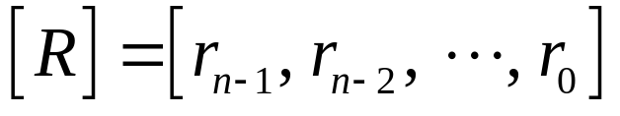
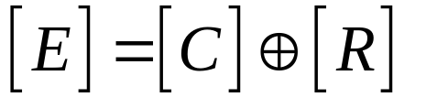
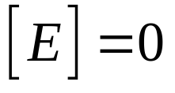
10.3 线性分组码
四、线性分组码伴随式及译码
1.伴随式
发送码字为许用码，满足下式
接收码字 是否有误，可由下式判断
满足，无误；不满足，有误
定义 为错误图样，
当 时，无误码。
信息与通信工程学院

Slide 48
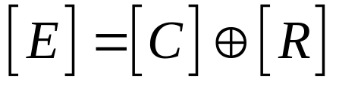
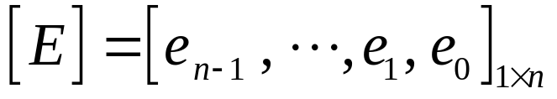
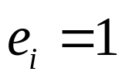
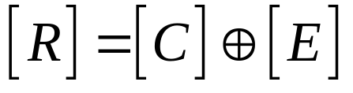
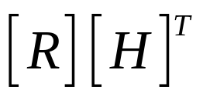




10.3 线性分组码
错误图样
当 时，认为第i 位发生了误码。
将 代入 中，得：
称 为伴随式，又称校验子。
当 时， 无错误出现。
信息与通信工程学院

Slide 49






10.3 线性分组码
2.译码
由接收码字确定发送码字进而确定信息位的过程。
若
无错误出现
若
发生误码
信息与通信工程学院

Slide 50







10.3 线性分组码
由 确定 的过程。
以（7，3）码 为例：
设码字矢量 C = [1110100]
若接收码字矢量 R= [1110 0* 00] ，则 E= [0000100]
即 是
的第i列，
确定 。
即由 是 的第几列，判断 的位置。

Slide 51



10.3 线性分组码
当 时， 无错误出现。
由 伴随式可检测 个错误。
要纠正小于或等于t 个错，必须满足
或
（t个错误的可能位置数）
C = ( c_{n-1} c_{n-2} … c₀ )
信息与通信工程学院

Slide 52





10.3 线性分组码
汉明码
汉明码是一种可以纠正单个随机错误的线性分组码。编码效率很高。
编码效率
信息与通信工程学院

Slide 53


10.3 线性分组码
例：
信息与通信工程学院

Slide 54





10.3 线性分组码
汉明码特点
（1）汉明码长
（2）信息位
（3）最小码距 ，纠错能力为 。
（4）编码效率高。
信息与通信工程学院

Slide 55


10.4 循环码
一、 循环码的基本概念及码多项式
定义：具有循环性的线性分组码。
循环性：码组中任一许用码字（全“0”码除外）循环左移
（或循环右移）后所得到的码字仍为该循环码组
中的另一许用码字。
信息与通信工程学院

Slide 56
10.4 循环码
一种（7，3）循环码
序号
移位次数
信 息 位
监 督 位
序号
移位次数
信 息 位
监 督 位
0
000
0000
4
6
100
1110
1
0
001
1101
5
4
101
0011
2
5
010
0111
6
3
110
1001
3
1
011
1010
7
2
111
0100
信息与通信工程学院

Slide 57



10.4 循环码
码多项式：把循环码中的码字用多项式来表示，码字中各
码元的取值作为码多项式的系数。
例：对 码
信息与通信工程学院

Slide 58






10.4 循环码
码多项式运算：
（模 运算）
[定理10.4.1] 若T (x )是长为n 的循环码中某个许用码字的码
多项式，则x^{i}· T(x) 在按模 x^{n} +1运算下，也是该
循环码中一个许用码字的码多项式。
如：（7，3）循环码中许用码字0011101的码多项式为
则
信息与通信工程学院

Slide 59



10.4 循环码
（模 运算）
对应的码字为1101001，它是该（7，3）循环码中的另一许用码字，它是循环码 0011101 左移3次后形成的。
信息与通信工程学院

Slide 60

10.4 循环码
生成多项式及生成矩阵
[定理10.4.2] 在循环码（n，k）中，n-k 次幂的码多项式有一
个，且仅有一个，用g(x)表示。称这唯一的 n-k 次
多项式 g(x)为循环码的生成多项式。g(x) 的常数项
不为零。
一旦g(x)确定，则该（n，k）循环码就被确定了。
g(x)是循环码中幂次最低的码多项式。
由它左移就可产生其它码多项式。如xg(x)、x²g(x)、x³g(x)等。
用k个互相独立的码多项式 g(x)、xg(x)、x²g(x)… x^{k-1}g(x)
可以构造出循环码的生成矩阵 G(x) 为
信息与通信工程学院

Slide 61

10.4 循环码
生成矩阵
信息与通信工程学院

Slide 62


10.4 循环码
例如，（7，3）循环码中最高次幂为 n - k 次的码字为 0010111，
其生成多项式 g(x)= x⁴+ x²+x+1。 则利用上式可得其
生成矩阵 G(x) 为
上式不符合典型生成矩阵的形式。
不是典型生成矩阵，编出的码字不是系统码。
但作线性变化可以变换成典型生成矩阵的形式。
信息与通信工程学院

Slide 63


10.4 循环码
设上例中信息码为[c₆c₅c₄]，由G(x)可写该循环码的多项式为
推论：所有的码多项式都
可以被 g(x)整除。
信息与通信工程学院

Slide 64
10.4 循环码
[定理10.4.3] 循环码（n，k）生成多项式 g(x)是 x^{n} +1的一个因式。
产生g(x)的方法：对（x^{n}+1）进行因式分解，从中找出一个最
高次幂为（n -k）次且常数项不为零的因式，
作为生成多项式 g(x)。
例如：对于（7，3）循环码，g(x)的最高次幂为4。可从（x⁷+1）
中分解得到g(x)。
x⁷+1=（x+1）（x³+x²+1）（x³+x+1）
生成多项式可选为
g₁(x)=（x+1）（x³+x²+1）=x⁴+x²+x+1
或
g₂(x)=（x+1）（x³+x+1）=x⁴+ x³+x²+1
信息与通信工程学院

Slide 65
10.4 循环码
循环码的编码及解码
1. 编码思想（系统码）
设信息码多项式为m(x)
m(x)=m_{k-1} x ^{k-1}+ m_{k-2} x ^{k-2}+…+ m₁ x+ m₀
m(x)的最高次幂为k-1。
将m(x)左移n-k位成为x^{n-k}m(x)，其最高次幂为n-1。
x^{n-k}m(x)的前一部分为连续k位信息码，后一部分为r=n-k位的“0”，r正好是监督码的位数。
在它的后一部分添上监督码，就编出了相应的系统码。
信息与通信工程学院

Slide 66


10.4 循环码
T(x)能被g(x)整除，其最高次幂为n-1。
T(x)前一部分为连续k位信息码，后一部分为r=n-k位的监督码。
T(x)为循环码的码多项式，而且是系统码。
信息与通信工程学院

Slide 67




10.4 循环码
例：（7，3）循环码编码过程。
选择生成多项式：g(x)=x⁴+ x³+x²+ 1，设信息码为111。
（1）信息位m(x)左移n-k位成为 x^{n-k} m(x)。信息码111左
移4位成为1110000。
（2）作除法，求出余式r(x)。
（ ）
（3） 构成系统码T (x)= x^{n-k}m(x)+ r(x)。
1110000+0100=1110100。
信息与通信工程学院

Slide 68

10.4 循环码
g(x)=x⁴+ x³+x²+ 1
（7，3）循环码的编码器
信息与通信工程学院

Slide 69

10.4 循环码
g(x)= g_{n-k} x^{n-k}+g_{n-k-1}x^{n-k-1}+…+ g₁ x+1
（n，k）循环码的编码器
信息与通信工程学院

Slide 70

10.4 循环码
2.解码：分检错和纠错两种情况
检错解码原理：
利用任何码多项式都可以被生成多项式g(x)整除原理实现。
设发送码字为T(x),接收码多项式为R(x)，做除法有
判断余式是否为零
余式为零，无错，R(x)直接输出
余式不为零，有错，ARQ重发
信息与通信工程学院

Slide 71
10.4 循环码
纠错解码原理
纠正错误，需要知道错误图样E(x)，以便纠正错误。
T(x)=R(x)+E(x)
原则上纠错解码可按以下步骤进行。
（1）用生成多项式g(x)除接收码字R(x)=T(x)+E(x)，得到余式；
（2）按余式用查表方法或通过某种运算得到错误图样E(x)；
（3）从R(x)中减去E(x)，得到纠错后的原发送码字T(x)。
信息与通信工程学院

Slide 72
本章基本要求：
理解差错控制编码的基本原理;
了解常用的简单编码方法;
掌握线性分组码编码原理;
掌握一致校验矩阵及生成矩阵的计算方法；
理解最小码距概念及其与纠、检错能力的关系；
掌握循环码的特点及编码方法。
信息与通信工程学院

Slide 73
本章习题：
10-2 、 10-4、 10-5、10-6 、
10-7 、 10-10、10-13 、
10-18 、10-22
信息与通信工程学院

